Slide 1
Redes neuronales
Python Avanzado

Slide 2
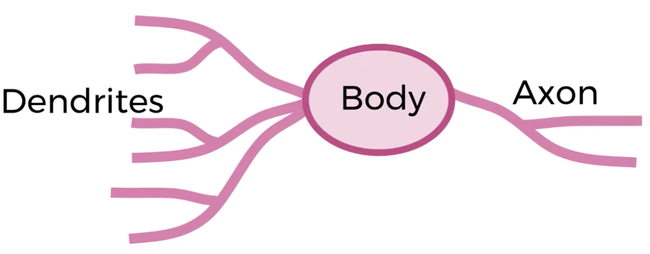
Red neuronal biológica

Slide 3
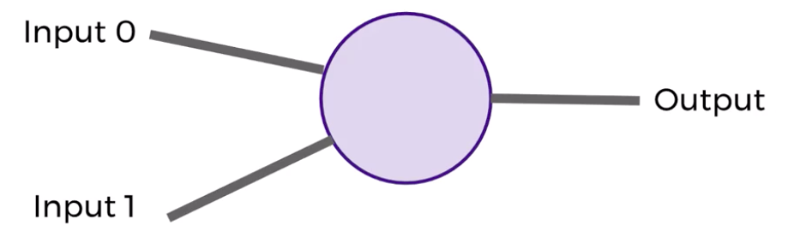
Red neuronal artificial. Perceptrón

Slide 4
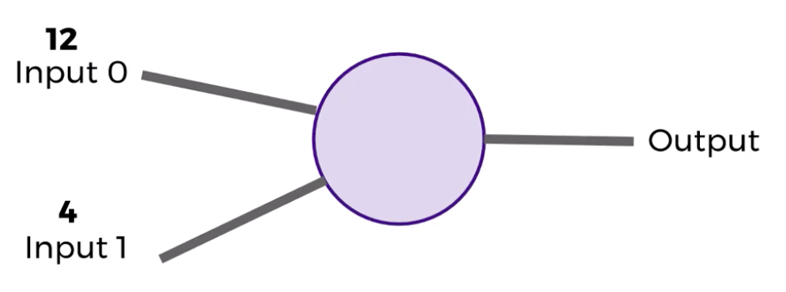
Perceptrón
Las entradas son características.

Slide 5
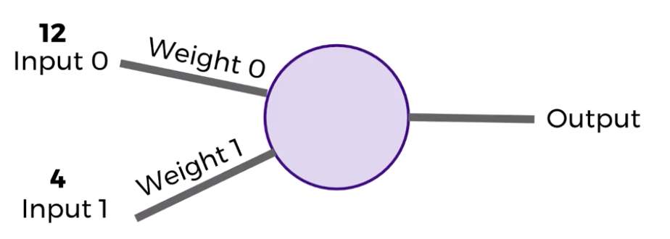
Entradas y pesos

Slide 6
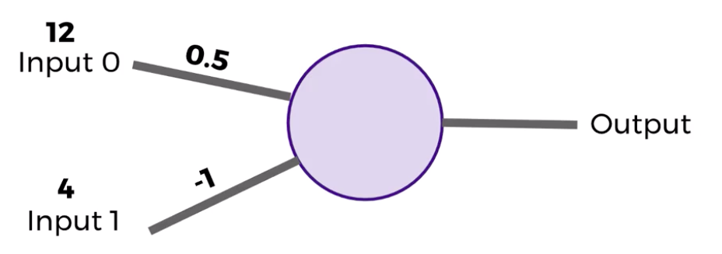
Entradas y pesos

Slide 7
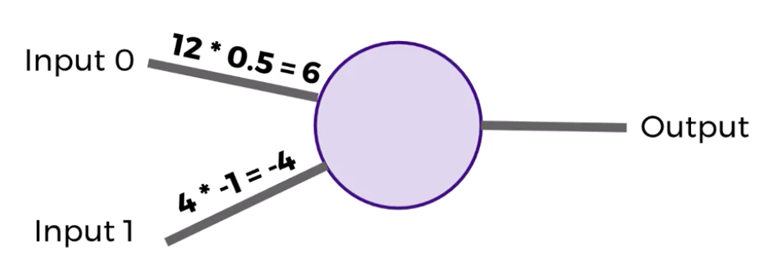
Entradas y pesos

Slide 8
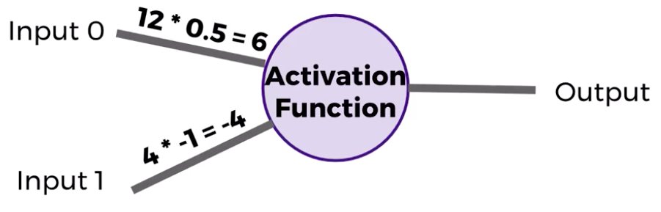
Función de activación

Slide 9
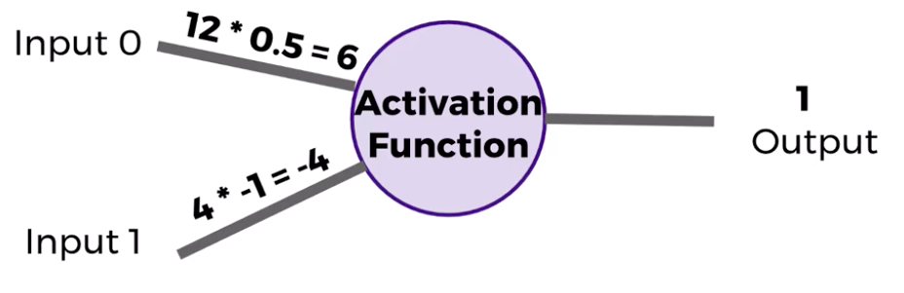
Función de activación
Si la suma de las entradas es mayor a cero, devuelve 1. En caso contrario, devuelve 0.

Slide 10
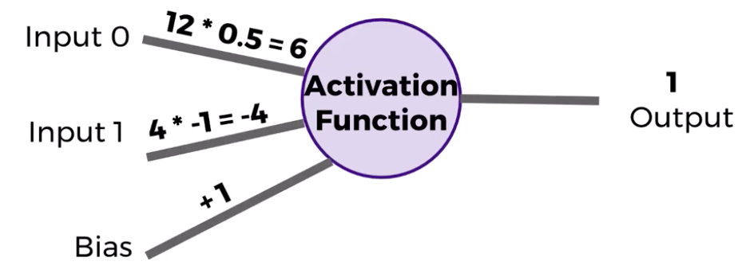
Bias
¿Qué pasa si las entradas son cero?

Slide 11
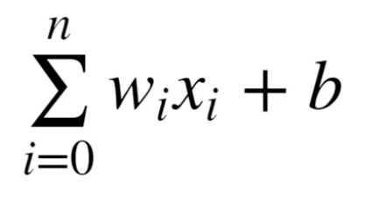
Modelo matemático
Su modelo matemático es:

Slide 12
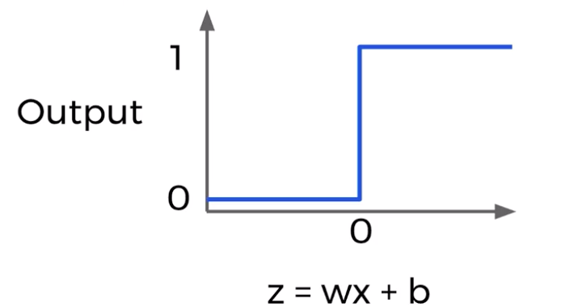
Función de activación

Slide 13
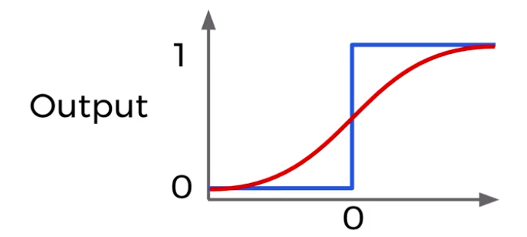
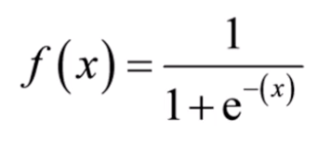
Función Sigmoide

Slide 14
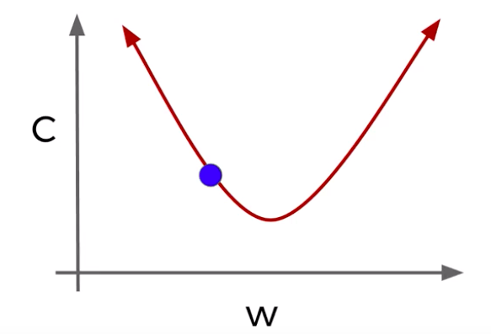
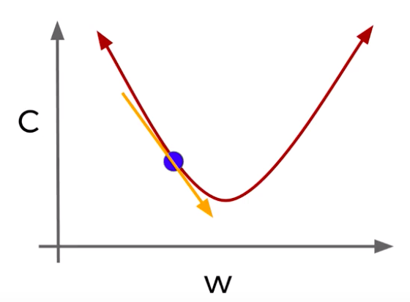

Función de costo, gradiente de descenso y propagación hacia atrás.

